Slide 1
Verpleegkundig leiderschap in de visite
Congres Tijd voor Verbinding
29 september 2022
Martine van der Molen
Janke Kragten
Margot Ernst-Kruis

Slide 2
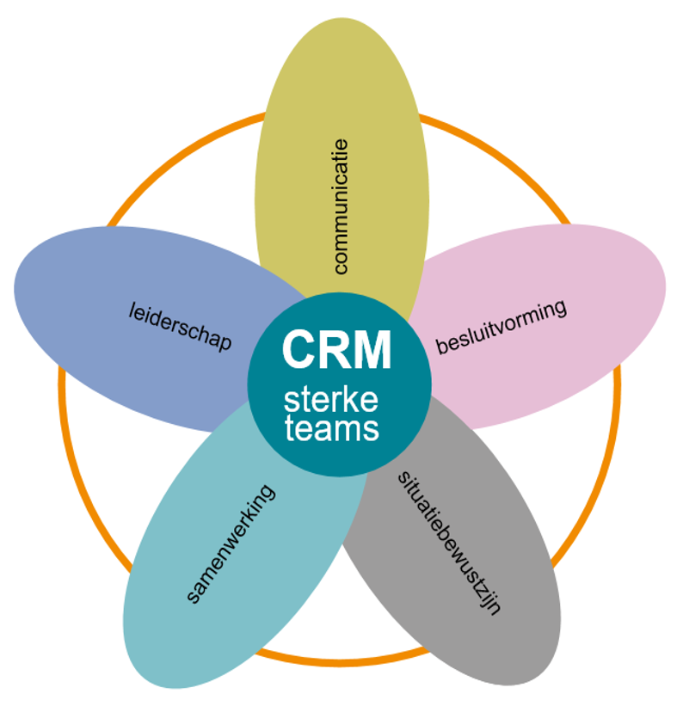
- Actieonderzoek - Afdeling kindergeneeskunde - Dagelijkse artsenvisite met de patiënt
SITUATIEBEWUSTZIJN
Annet van Harten
CRM: Alle niet technische vaardigheden die van nodig zijn om goede zorg te leveren
Notes:
Actieonderzoek is een aanpak voor praktijkgericht onderzoek waarbij je actie en onderzoek combineert. Het doel is nieuwe kennis ontwikkelen en tegelijk de praktijk verbeteren. Daarvoor doe je onderzoek in en met die praktijk, in plaats van voor of over de praktijk.

Slide 3
Opzet onderzoek KOVKA Visite met de patiënt, leren van de praktijkvariatie; een actieonderzoek naar de werkzame elementen van Safety II
Observatie ronde
Werkgroep
Actiecyclus 1
Observatie
Actiecyclus 2
Observatie

Slide 4
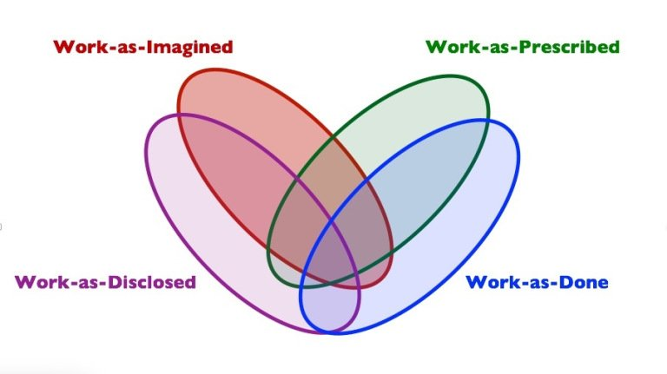
Safety II
Hoe ieder wenst dat het gaat
protocollen
Hoe ieder vindt dat het gaat
Wat ieder doet

Slide 5
VERPLEEGKUNDIGEN
8.45 Voorbespreken volgorde en dan start
Verwerken afspraken in epd na visite
Kort en snel (afdeling leeg)
KA aanwezig voor snelle besluitvorming
Direct invoeren (medicatie)orders in epd.
Cf structuur tbv duidelijkheid
Aandacht en ruimte voor ouders en kind
Fijne samenwerking
Work-as-done
Wisselende voorbereiding ouders
De eerste die er is begint
Telefoon gaat mee (11 van 18x = tel vpk)
Staat tegen de muur, ver weg
Meestal 10-20% van de tijd aan het woord
Soms herhaling van ouder, meestal aanvulling
Soms signaalfunctie in gesprek; zorg benoemen
Wisselende speak-up (qua timing en inhoud)
Voorbereid, weinig Psycho-soc benoemd
Opleiding VPK niet tijdens visite
Eind: soms chit chat of direct afkoppelen app.
Benadering ZA soms hiërarchisch
Wel/niet tevreden over eigen voorbereiding
Wel/niet interveniëren, eigen duidelijkheid
Beter vasthouden aan visitestructuur/leiding
Duur te lang
Voor ouders en kind doen we het goed

Slide 6
Het gesprek begon

Slide 7
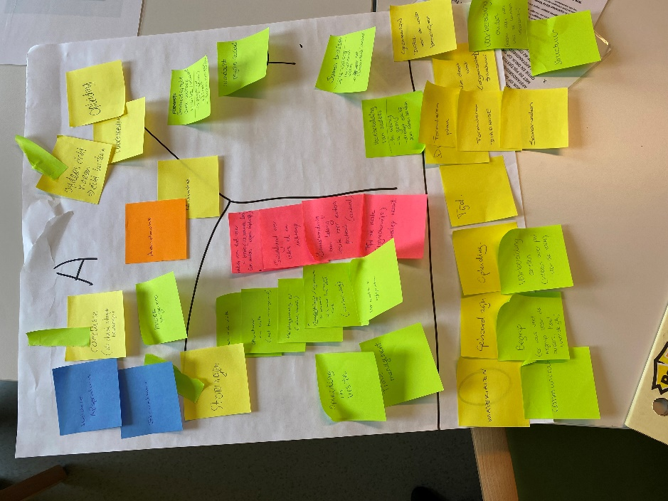
Actiecyclus 1
Kernthema’s 1. Tijd
2. Heldere structuur
3. Voorbereiding
4. Gehoord worden
5. Opleiding
6. Materialen ( COW, whiteboard)

Slide 9
En hoe ging het verder…..

Slide 10
Wat maakt VPK leiderschap tijdens de visite?
Voorbereiding/kennis
Speak–up
Innovatie
Samenwerkingspartner
Reflectie
Organisator
Bekendheid met (eind)doel

